Slide 1
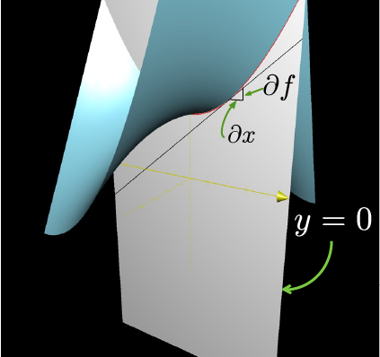
Derivadas Parciales
Universidad Autónoma del Estado de México
Centro Universitario UAEM Valle de Teotihuacán
Realizó: M. en C. Oscar Espinoza Ortega
Mayo 2019
Programa Educativo | Unidad de Aprendizaje | Clave | Unidad de Competencia que apoya
Ingeniería en Computación | Cálculo 2 | L41107 | II. Campos Escalares: Cálculo Diferencial

Slide 2
Presentación
Este material apoya el desarrollo de la UA Cálculo 2, en su segunda Unidad de Competencia “Campos Escalares: Cálculo Diferencial”, concretamente en el tema 2.1 Derivadas Parciales, Incremento y Diferencial. El concepto de derivada y sus aplicaciones, es parte básica en la formación del ingeniero y su aprendizaje contribuye al logro de las competencias genéricas de modelación y solución de problemas.
Se retoman los conocimientos de la UA Cálculo 1 y se extienden al cálculo de varias variables que habrán de utilizarse en otras UA tales como: Cálculo 3, Ecuaciones Diferenciales y Electricidad y Magnetismo entre otras.
Las relaciones funcionales o ecuaciones estudiadas en ingeniería se corresponden con fenómenos físicos en los cuales se tiene la influencia de una o más variables independientes cuyo efecto se refleja en la variable dependiente.

Slide 3

Contenido
Interpretación geométrica
Cálculo de derivadas parciales
Caso de análisis
Referencias

Slide 4
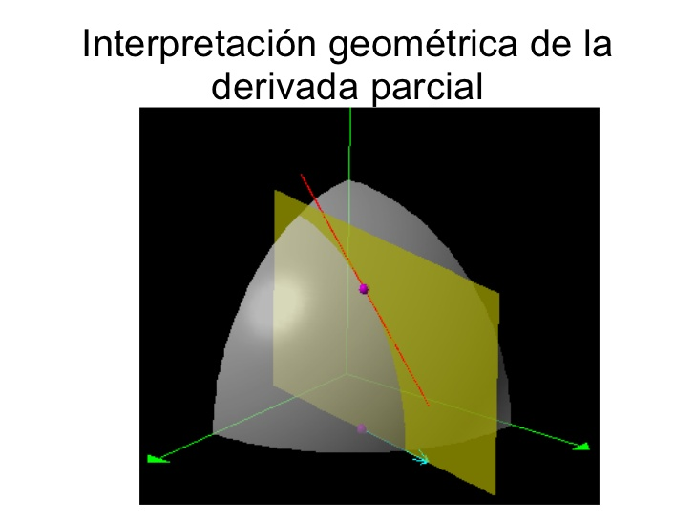
1. Interpretación Geométrica
Derivada Parcial con respecto a “y”.
Pendiente de la recta tangente a la curva que se genera cuando se corta la superficie con un plano paralelo al eje “y”.

Slide 5

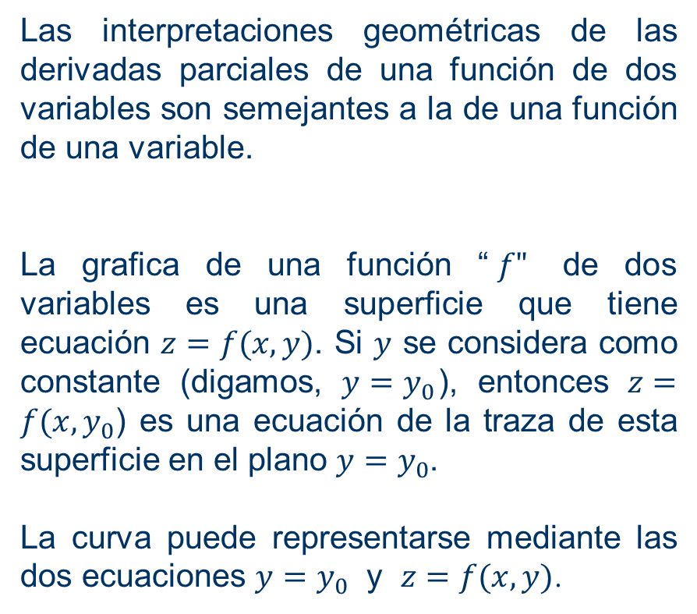


…continuación
Las interpretaciones geométricas de las derivadas parciales de una función de dos variables son semejantes a la de una función de una variable.
La grafica de una función “$f"$ de dos variables es una superficie que tiene ecuación $z=f(x,y)$. Si $y$ se considera como constante (digamos, $y=y_{0}$), entonces $z=f(x,y_{0}$) es una ecuación de la traza de esta superficie en el plano $y=y_{0}$.
La curva puede representarse mediante las dos ecuaciones $y=y_{0}$ y $z=f(x,y)$.
$$Z=f(x,z)$$
$$y=y_{0}$$
$$y$$

Slide 6
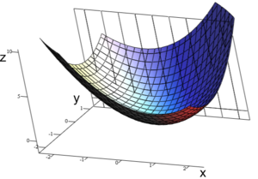
2. Cálculo de Derivadas Parciales

Slide 7
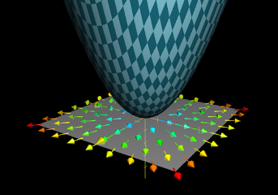
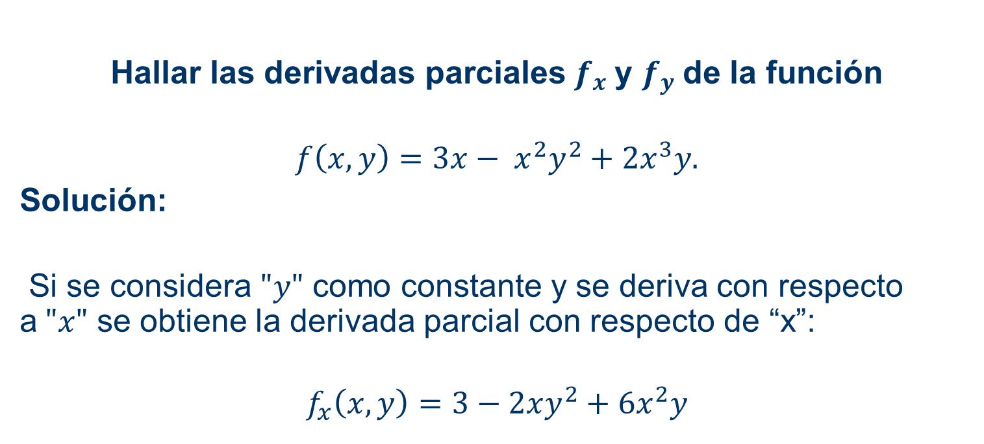
Ejemplo1: Hallar las derivadas parciales
Hallar las derivadas parciales $f_{x}$y $f_{y}$de la función
$$f\left(x,y\right)=3x− x^{2}y^{2}+2x^{3}y.$$
Solución:
Si se considera $"y"$ como constante y se deriva con respecto a$"x"$ se obtiene la derivada parcial con respecto de “x”:
$$f_{x}\left(x,y\right)=3−2xy^{2}+6x^{2}y$$

Slide 8
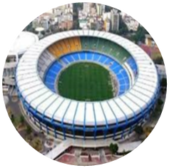
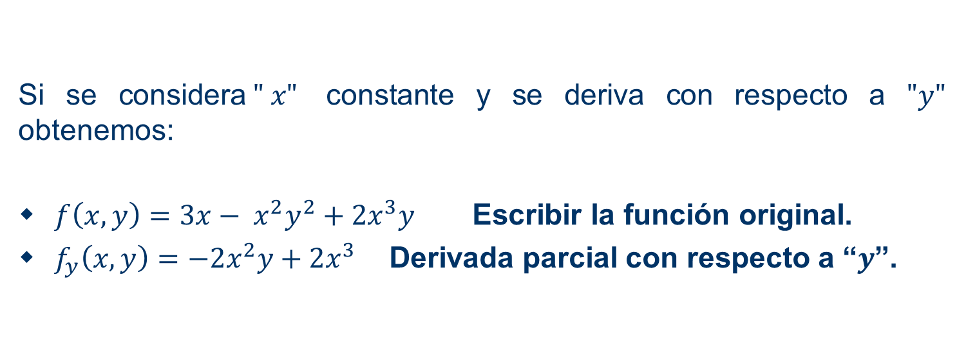
…continuación
Si se considera$" x"$ constante y se deriva con respecto a $"y"$ obtenemos:
$f\left(x,y\right)=3x− x^{2}y^{2}+2x^{3}y$ Escribir la función original.
$f_{y}\left(x,y\right)=−2x^{2}y+2x^{3}$ Derivada parcial con respecto a “$y$”.

Slide 9
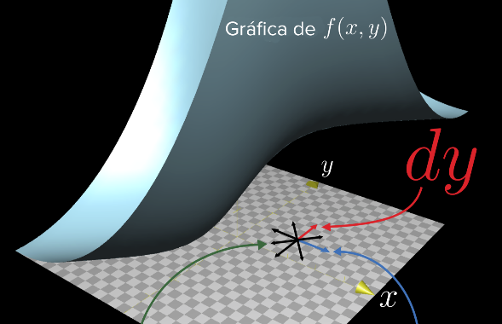
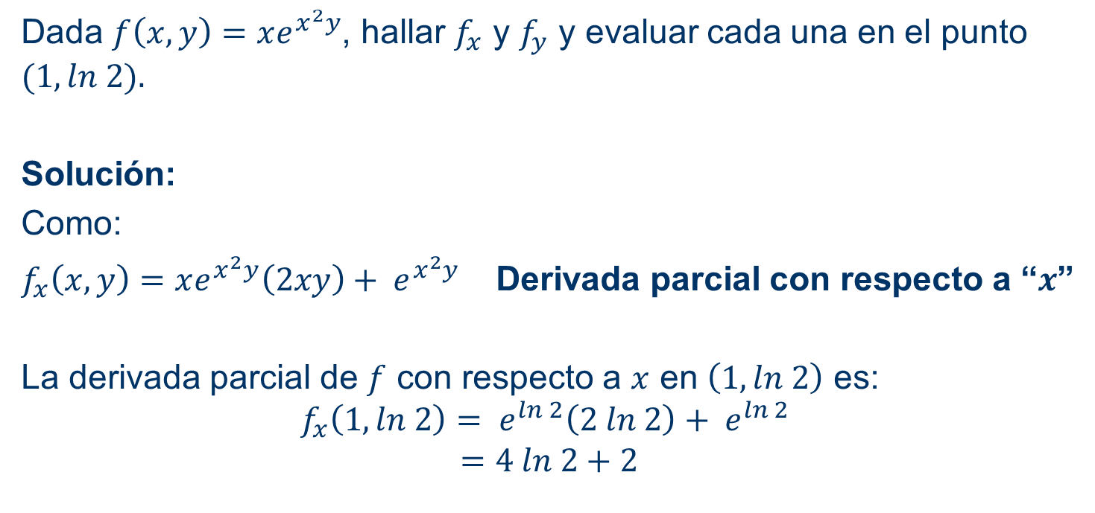
Ejemplo 2: Hallar y evaluar las derivadas parciales
Dada $f\left(x,y\right)=xe^{x^{2}y}$, hallar $f_{x}$ y $f_{y}$ y evaluar cada una en el punto $(1, ln 2).$
Solución:
Como:
$f_{x}\left(x,y\right)=xe^{x^{2}y}\left(2xy\right)+ e^{x^{2}y}$ Derivada parcial con respecto a “$x$”
La derivada parcial de $f$ con respecto a $x$ en $\left(1, ln 2\right)$ es:
$$f_{x}\left(1,ln 2\right)= e^{ln 2}\left(2 ln 2\right)+ e^{ln 2}$$
$$=4 ln 2+2$$

Slide 10
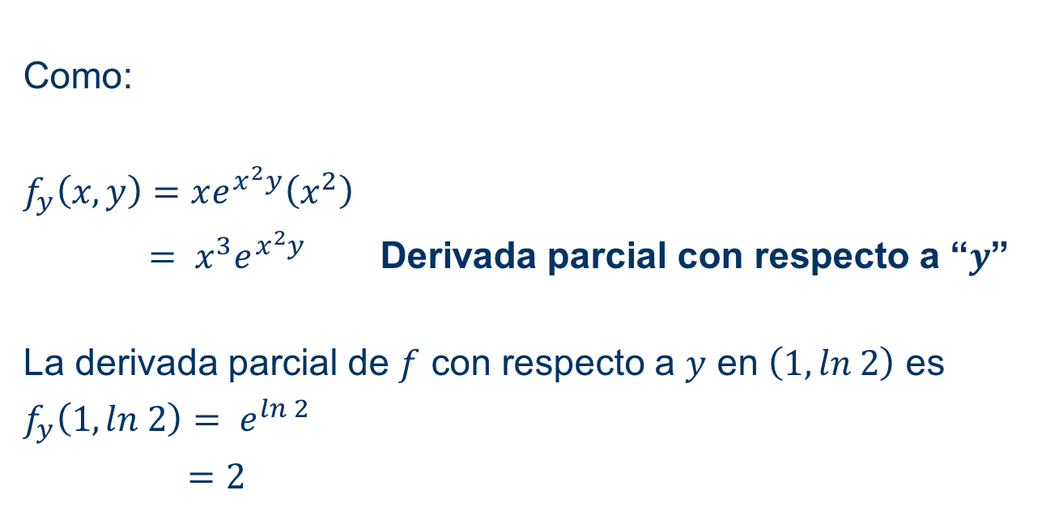
…continuación
Como:
$f_{y}\left(x,y\right)=xe^{x^{2}y}\left(x^{2}\right)$
$= x^{3}e^{x^{2}y}$Derivada parcial con respecto a “$y$”
La derivada parcial de $f$ con respecto a $y$ en $\left(1, ln 2\right)$ es
$f_{y}\left(1,ln 2\right)= e^{ln 2}$
$=2$

Slide 11
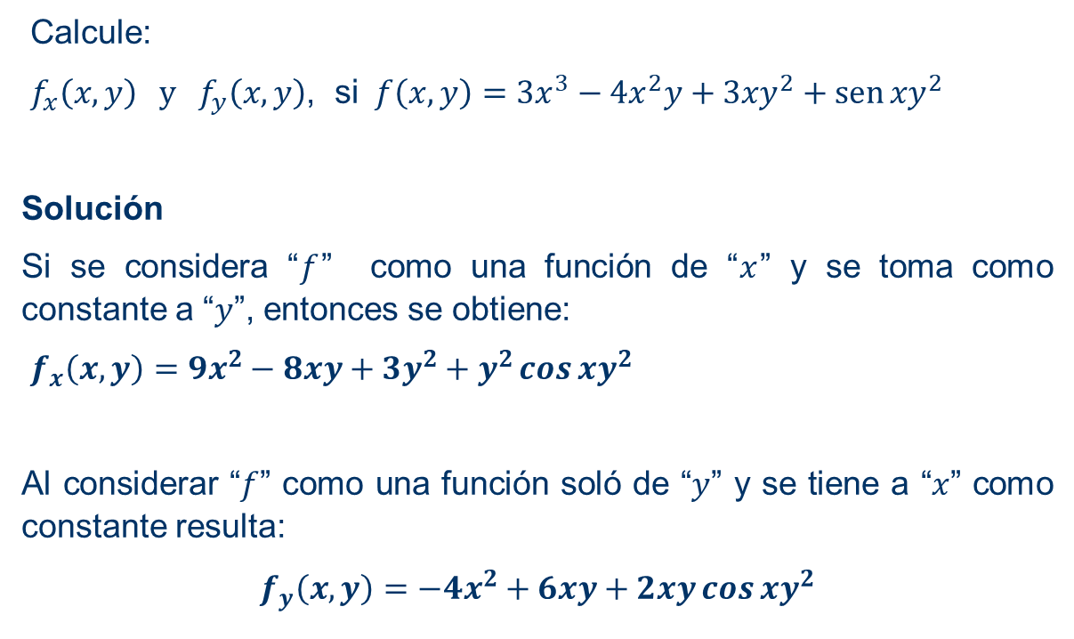
Ejemplo 3: Cálculo de derivadas parciales
Calcule:
$f_{x}\left(x,y\right) y f_{y}\left(x,y\right)$, si $f\left(x,y\right)=3x^{3}−4x^{2}y+3{xy}^{2}+\operatorname{sen}{{xy}^{2}}$
Solución
Si se considera “$f$” como una función de “$x$” y se toma como constante a “$y$”, entonces se obtiene:
$f_{x}\left(x,y\right)=9x^{2}−8xy+3y^{2}+y^{2}\cos{{xy}^{2}}$
Al considerar “$f$” como una función soló de “$y$” y se tiene a “$x$” como constante resulta:
$$f_{y}\left(x,y\right)=−4x^{2}+6xy+2xy\cos{{xy}^{2}}$$

Slide 12
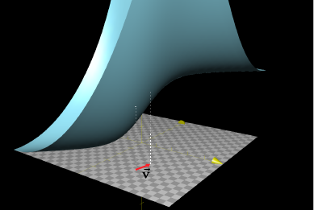
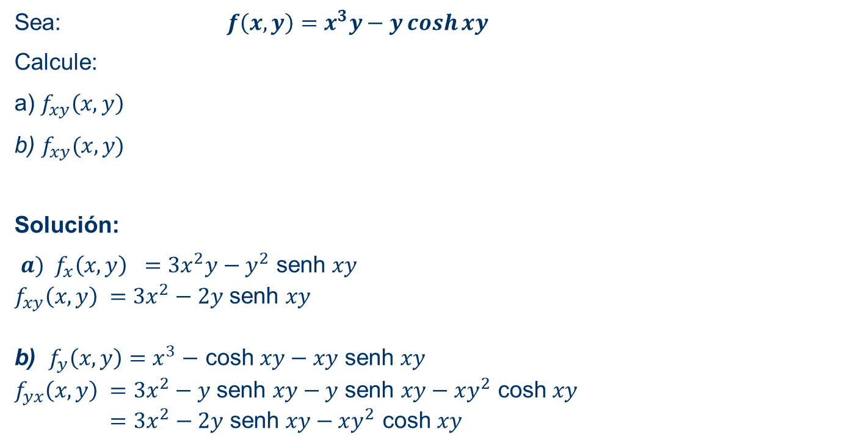
Ejemplo 4. Cálculo de derivadas parciales
Sea: $f\left(x,y\right)=x^{3}y−y\cosh{xy}$
Calcule:
a)$f_{xy}\left(x,y\right)$
b) $f_{xy}(x,y)$
Solución:
${a) f}_{x}\left(x,y\right) ={3x}^{2}y−y^{2}$ senh $xy$
$f_{xy}\left(x,y\right) =3x^{2}−2y$ senh $xy$
b) $f_{y}\left(x,y\right)=x^{3}−$ cosh $xy−xy$ senh $xy$
$f_{yx}\left(x,y\right) =3x^{2}−y$ senh $xy−y$ senh $xy−xy^{2}$ cosh $xy$
$=3x^{2}−2y$ senh $xy−xy^{2}$ cosh $xy$

Slide 13
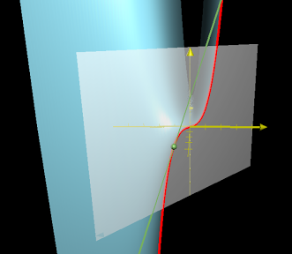
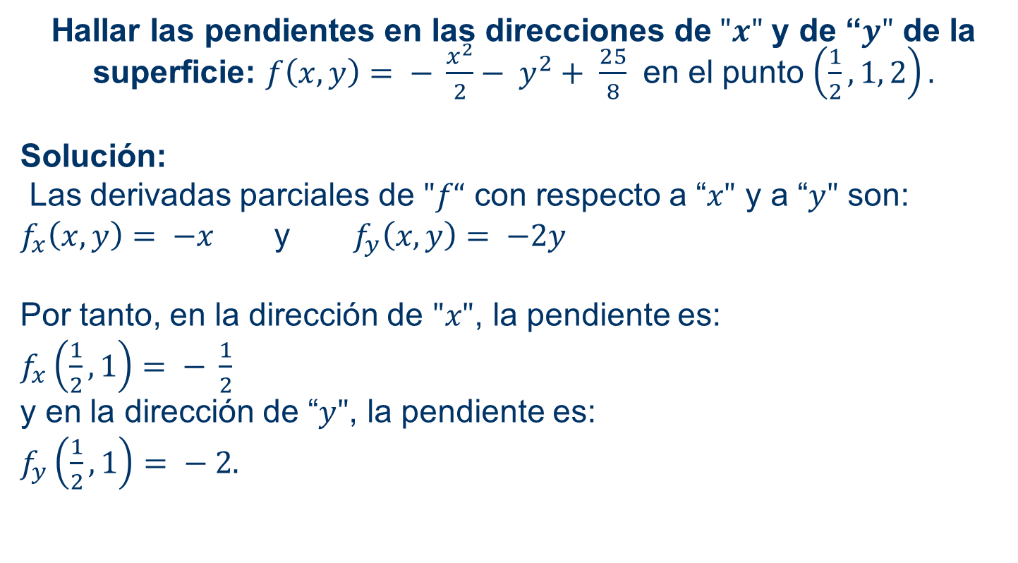
Ejemplo 5: Hallar las pendientes de una superficie en las direcciones de “x” y de “y”
Hallar las pendientes en las direcciones de$"x"$ y de “$y"$ de la superficie: $f\left(x,y\right)= − \frac{x^{2}}{2}− y^{2}+ \frac{25}{8}$ en el punto $\left(\frac{1}{2}, 1, 2\right).$
Solución:
Las derivadas parciales de $"f“$ con respecto a “$x"$ y a “$y"$ son:
$f_{x}\left(x,y\right)= −x$ y $f_{y}\left(x,y\right)= −2y$
Por tanto, en la dirección de $"x"$, la pendiente es:
$f_{x}\left(\frac{1}{2},1\right)= − \frac{1}{2}$
y en la dirección de “$y"$, la pendiente es:
$f_{y}\left(\frac{1}{2},1\right)= − 2.$

Slide 14
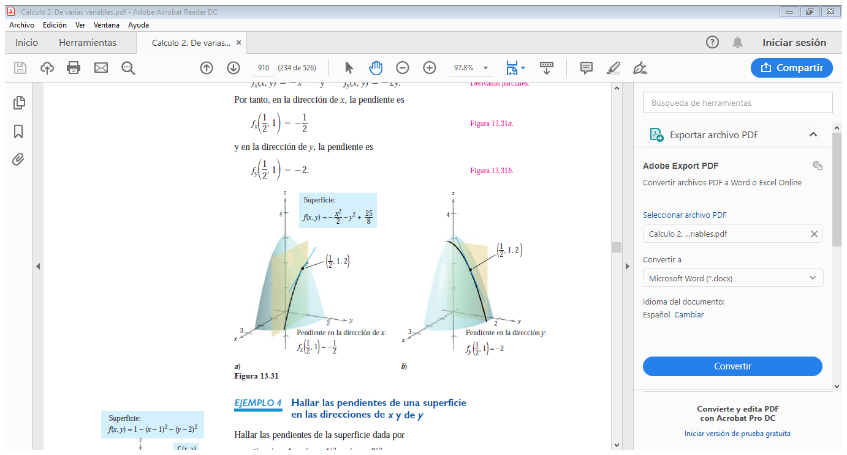





…Interpretación gráfica
$$f\left(x,y\right)= − \frac{x^{2}}{2}− y^{2}+ \frac{25}{8}$$
$$\left(\frac{1}{2},1, 2\right)$$
$$\left(\frac{1}{2},1, 2\right)$$
Pendiente en la dirección de x:
Pendiente en la dirección de y:
$$f_{x}\left(\frac{1}{2},1\right)= − \frac{1}{2}$$
$f_{y}\left(\frac{1}{2},1\right)= − 2.$

Slide 15
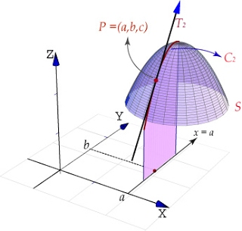
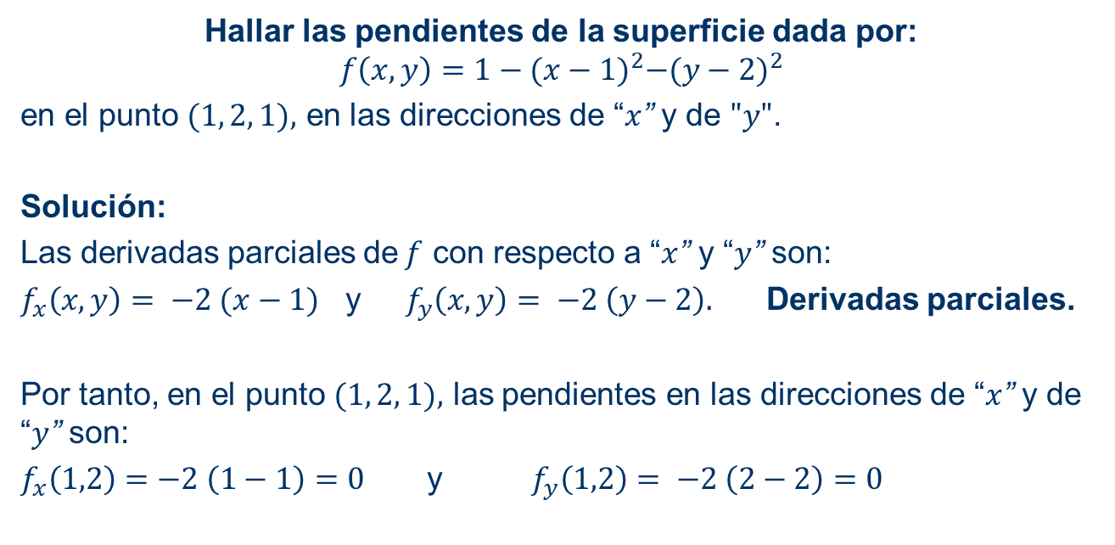
Ejemplo 6: Hallar las pendientes de una superficie en las direcciones de “x” y de “y”
Hallar las pendientes de la superficie dada por:
$$f\left(x,y\right)=1−{(x−1)}^{2}−{(y−2)}^{2}$$
en el punto $(1, 2, 1),$ en las direcciones de “$x$” y de $"y"$.
Solución:
Las derivadas parciales de$f$ con respecto a “$x$” y “$y$” son:
$f_{x}\left(x,y\right)= −2 (x−1)$ y $f_{y}\left(x,y\right)= −2 \left(y−2\right).$ Derivadas parciales.
Por tanto, en el punto $(1, 2, 1),$ las pendientes en las direcciones de “$x$” y de “$y$” son:
$f_{x}\left(1,2\right)=−2 \left(1−1\right)=0$ y $f_{y}\left(1,2\right)= −2 \left(2−2\right)=0$

Slide 16
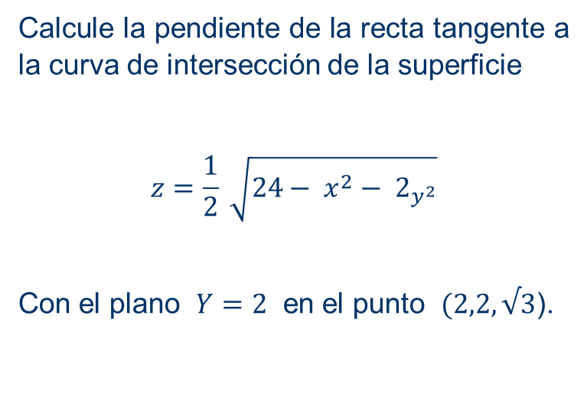
Ejemplo 7: Cálculo de pendiente
Calcule la pendiente de la recta tangente a la curva de intersección de la superficie
$$z=\frac{1}{2} \sqrt{24− x^{2}− 2_{y^{2}}}$$
Con el plano $Y=2$ en el punto $(2,2,√3$).

Slide 17
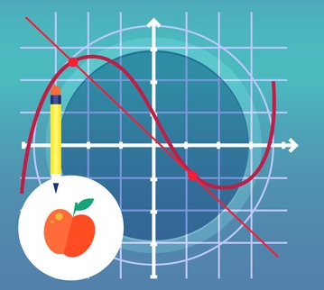
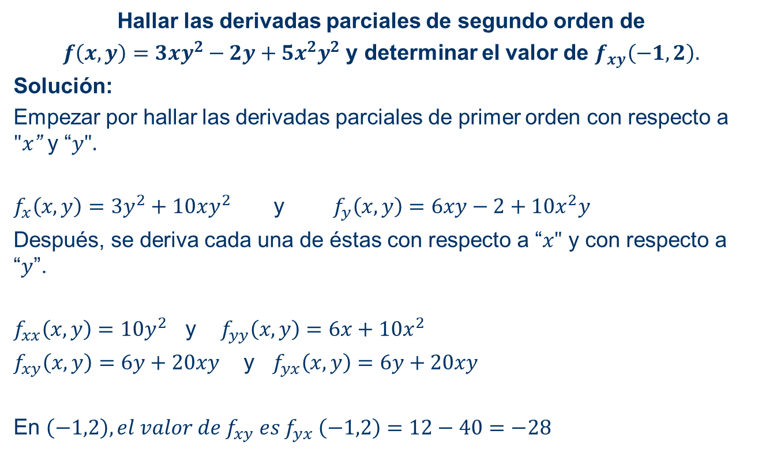
Ejemplo 8: Hallar derivadas parciales de segundo orden
Hallar las derivadas parciales de segundo orden de
$f\left(x,y\right)=3xy^{2}−2y+5x^{2}y^{2}$ y determinar el valor de $f_{xy}\left(−1,2\right).$
Solución:
Empezar por hallar las derivadas parciales de primer orden con respecto a $"x$” y “$y".$
$f_{x}\left(x,y\right)=3y^{2}+10xy^{2}$ y $f_{y}\left(x,y\right)=6xy−2+10x^{2}y$
Después, se deriva cada una de éstas con respecto a “$x"$ y con respecto a “$y$”.
$f_{xx}\left(x,y\right)=10y^{2}$ y $f_{yy}\left(x,y\right)=6x+10x^{2}$
$f_{xy}\left(x,y\right)=6y+20xy$ y $f_{yx}\left(x,y\right)=6y+20xy$
En $\left(−1,2\right), el valor de f_{xy} es f_{yx} \left(−1,2\right)=12−40=−28$

Slide 18
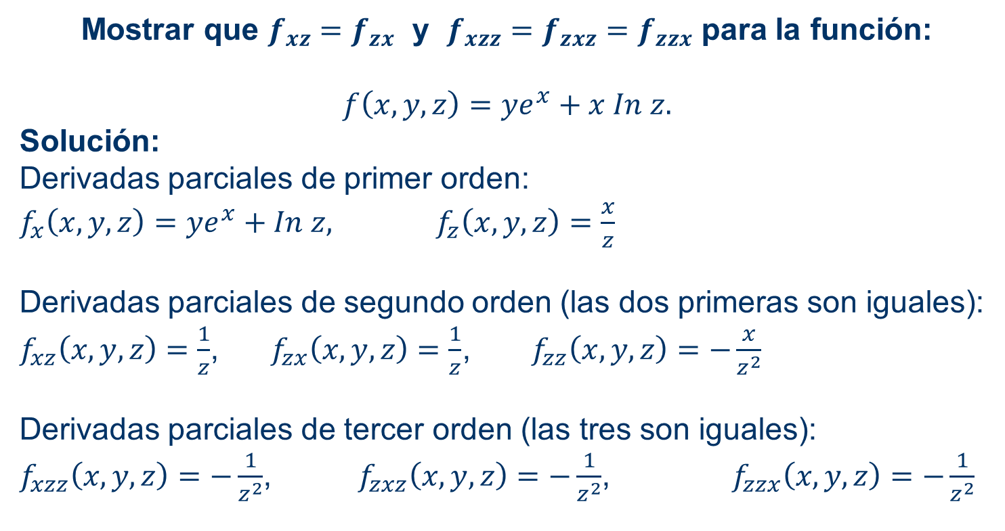
Ejemplo 9: Hallar derivadas parciales de orden superior
Mostrar que $f_{xz}=f_{zx}$ y $f_{xzz}=f_{zxz}=f_{zzx}$ para la función:
$$f\left(x,y,z\right)=ye^{x}+x In z.$$
Solución:
Derivadas parciales de primer orden:
$f_{x}\left(x,y,z\right)=ye^{x}+In z,$ $f_{z}\left(x,y,z\right)=\frac{x}{z}$
Derivadas parciales de segundo orden (las dos primeras son iguales):
$f_{xz}\left(x,y,z\right)=\frac{1}{z}$, $f_{zx}\left(x,y,z\right)=\frac{1}{z}$, $f_{zz}\left(x,y,z\right)=−\frac{x}{z^{2}}$
Derivadas parciales de tercer orden (las tres son iguales):
$f_{xzz}\left(x,y,z\right)=−\frac{1}{z^{2}}$, $f_{zxz}\left(x,y,z\right)=−\frac{1}{z^{2}}$, $f_{zzx}\left(x,y,z\right)=−\frac{1}{z^{2}}$

Slide 19
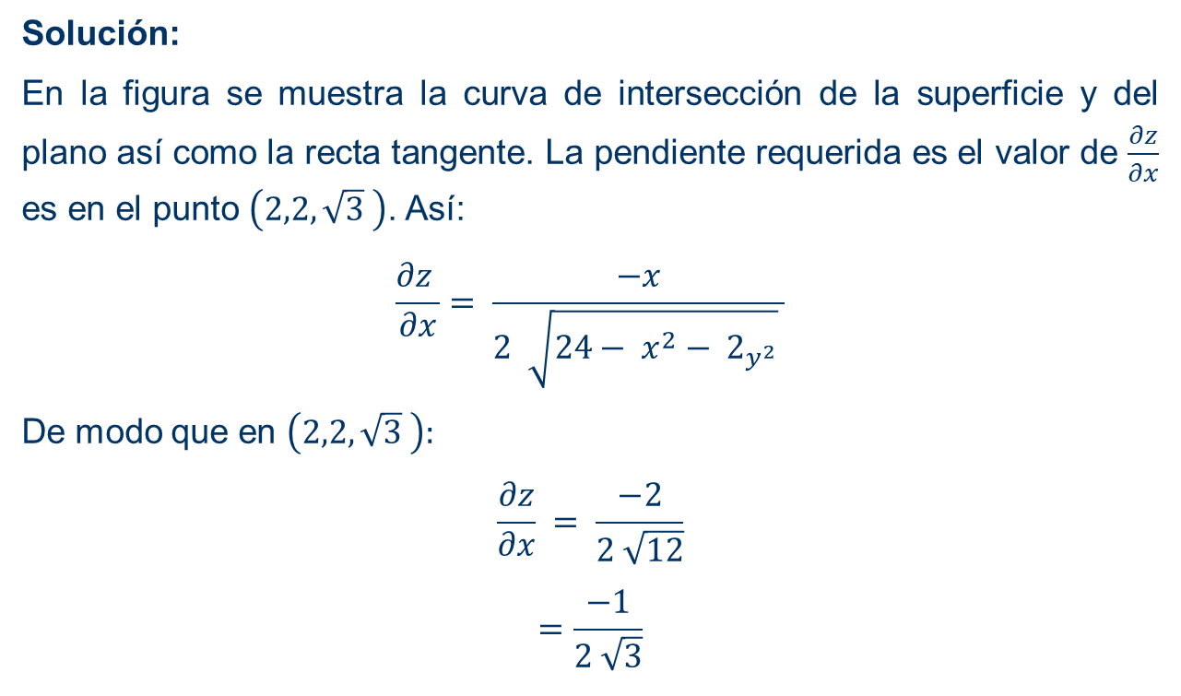
…continuación
Solución:
En la figura se muestra la curva de intersección de la superficie y del plano así como la recta tangente. La pendiente requerida es el valor de $\frac{∂z}{∂x}$ es en el punto $\left(2,2, \sqrt{3} \right)$. Así:
$$\frac{∂z }{∂x}= \frac{−x}{2 \sqrt{24− x^{2}− 2_{y^{2}}} }$$
De modo que en $\left(2,2, \sqrt{3} \right):$
$$\frac{∂z}{∂x} = \frac{−2}{2 \sqrt{12}}$$
$$=\frac{−1}{2 \sqrt{3}}$$

Slide 20
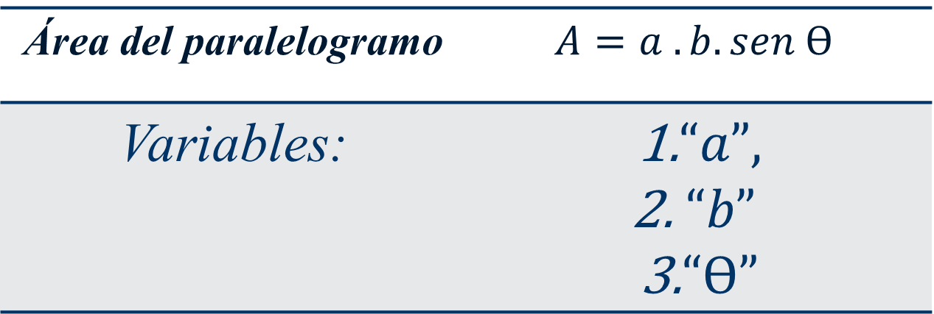
3. Caso de Análisis
Área del paralelogramo
Variables:
a
Ө
b
Figura 1. Paralelogramo.

Slide 21


Función | Diferencial Total
Representan la razón de cambio asociada al área del paralelogramo, con respecto a una de sus variables cuando las otras dos permanecen constantes.
Teoría
Función | Derivadas Parciales

Slide 22
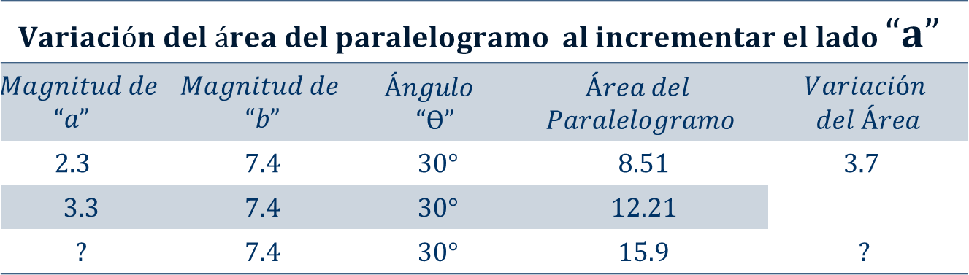
1)
Paralelogramo.
El área incrementa 3.7 con respecto al cambio de 1 unidad en la variable “a”
a
Ө
b

Slide 23
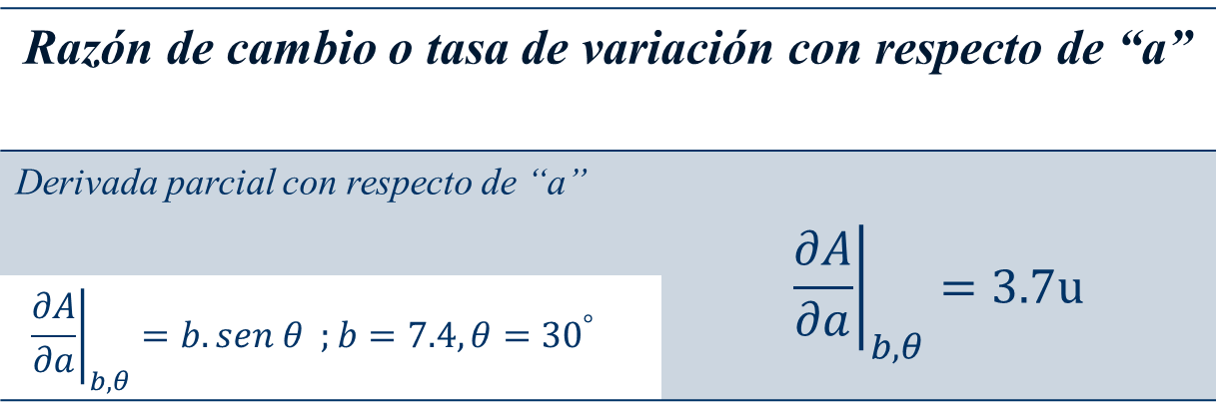
Razón de cambio o tasa de variación con respecto de “a”
Derivada parcial con respecto de “a”
La derivada parcial o razón de cambio del área con respecto de “a”es 3.7 cuando “b” y ” ϴ” permanecen constantes

Slide 24
La pendiente o razón de cambio es la variación del área!!!
*
*
*
*
*
*
Lado “a”
Figura 2. Representación gráfica del área del paralelogramo en función del lado “a”, con los parámetros “b” y “Ө” constantes.

Slide 25
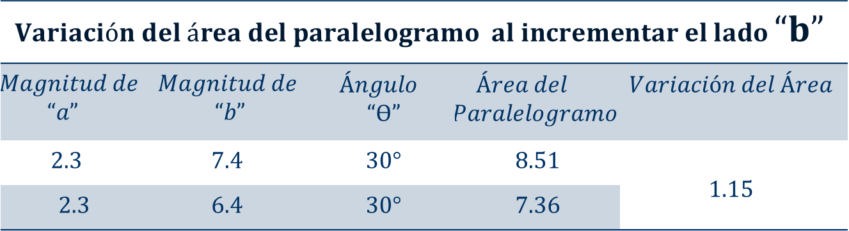
2)
El área cambia 1.15 con respecto al cambio de 1 unidad en la variable “b”
Paralelogramo.
a
Ө
b

Slide 26
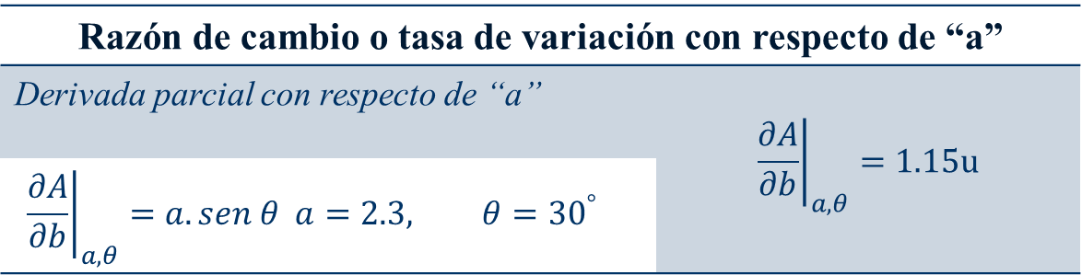
Razón de cambio o tasa de variación de “A” con respecto de “b”
Derivada parcial de “A” con respecto de “b”
La derivada parcial es la razón de cambio!!!

Slide 27
La pendiente o razón de cambio es la variación del área!!!
Figura 3. Representación gráfica del área del paralelogramo en función del lado “b”, con los parámetros “a” y “Ө” constantes.

Slide 28
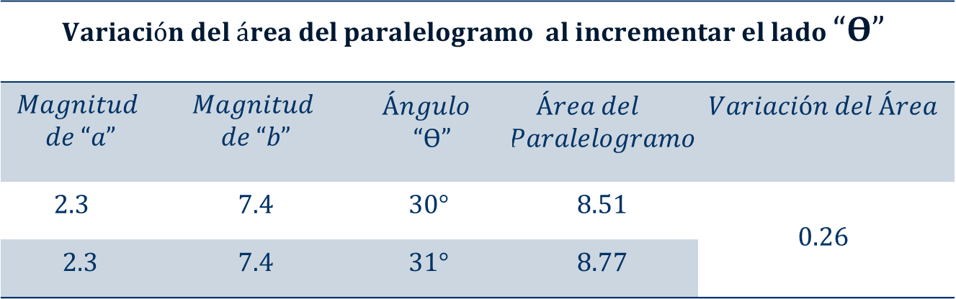
3)
Paralelogramo.
a
Ө
b

Slide 29
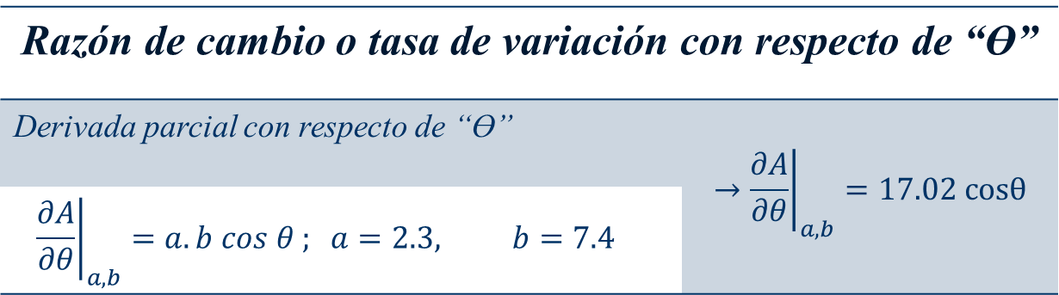
Razón de cambio o tasa de variación con respecto de “ϴ”
Derivada parcial con respecto de “ϴ”
Ahora la derivada parcial es función del ángulo.

Slide 30
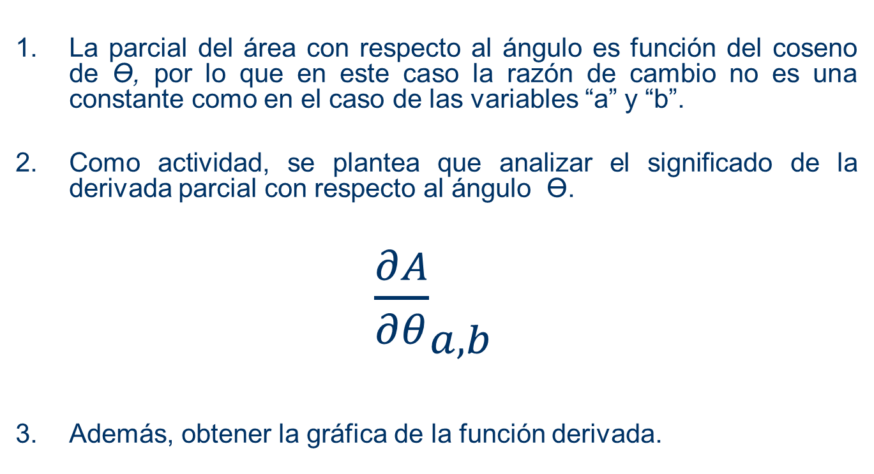
¡¡¡Actividad o reto posterior!!!
La parcial del área con respecto al ángulo es función del coseno de Ө, por lo que en este caso la razón de cambio no es una constante como en el caso de las variables “a” y “b”.
Como actividad, se plantea que analizar el significado de la derivada parcial con respecto al ángulo Ө.
${\frac{∂A}{∂θ}}_{a,b}$
Además, obtener la gráfica de la función derivada.

Slide 31

$$a=2.3, b=7.4$$
Figura 4. Representación gráfica del área del paralelogramo en función del ángulo “Ө”, con los lados “a” y “b” constantes.

Slide 32

4. Referencias
Larson, R. y Edwards, B. (2016). CálculoTomo I. Décima edición. México: CENGAGE Learning.
Larson, R., Hostetler, R.P. y Edwards, B.H. (2003). Cálculo de Varias Variables. Matemáticas 3. México:McGrawHill.

